Slide 1
Ε.Ε.ΑΚΙS & ο ρόλος της στη μεταφορά γνώσης και καινοτομίας.
ΗΜΕΡΙΔΑ AGREANAOS
Θεσσαλονίκη 14/3/2026
Μαγδαληνή ΡΑΠΠΟΥ, Γεωπόνος ΜBA
Υπουργείο Αγροτικής Ανάπτυξης και Τροφίμων
Γενική Γραμματεία Αγροτικής Πολιτικής & Διεθνών Σχέσεων
Προϊσταμένη Δ/νσης Έρευνας, Καινοτομίας και Εκπαίδευσης
e-mail: mrappou@minagric.gr
www.minagric.gr

Slide 2
Η «Γένεση» της έννοιας του AKIS
Η έννοια του Συστήματος Γεωργικής Γνώσης και Καινοτομίας (ΑΚΙS) αναπτύχθηκε κατά την τελευταία δεκαετία στην Ευρωπαϊκή Ένωση (ΕΕ) (2008) , καθώς γινόταν όλο και πιο σαφές ότι το γραμμικό μοντέλο της έρευνας αποτύγχανε.
Πρόκειται μια χρήσιμη έννοια που περιγράφει ένα σύστημα καινοτομίας, με έμφαση στους φορείς που εμπλέκονται, στους δεσμούς και στις συνέργειες μεταξύ τους, στους θεσμικούς ρόλους, στα κίνητρα και στους δημοσιονομικούς μηχανισμούς.
Με την πάροδο των ετών, το AKIS εξελίχθηκε από μια αρχικά κυρίως ακαδημαϊκή έννοια σε μια ευρύτερη προσέγγιση της γεωργικής γνώσης και πολιτικής. Η ευαισθητοποίηση σχετικά με τη σημασία της ενίσχυσης των συστημάτων AKIS αυξήθηκε, με σκοπό την αποτελεσματικότερη σύνδεση έρευνας και εφαρμογής και την ανταλλαγή γνώσεων, καλών πρακτικών και καινοτομιών προς όφελος των Ευρωπαίων γεωργών.
Η προσπάθεια αυτή αντανακλάται στην Ευρωπαϊκή Σύμπραξη Καινοτομίας για την παραγωγικότητα και τη βιωσιμότητα στη γεωργία (EIP-AGRI2), η οποία από το 2012 θέτει τους στόχους-πλαίσια για τις επιχειρησιακές ομάδες EIP-AGRI (ΟG) και ταυτόχρονα υποστηρίζει την εξέλιξη και την πρόοδο των AKIS στην EE.
4TH REPORT OF THE STRATEGIC WORKING GROUP ON AKIS 2019PREPARING FOR FUTURE AKIS IN EUROPE

Slide 3
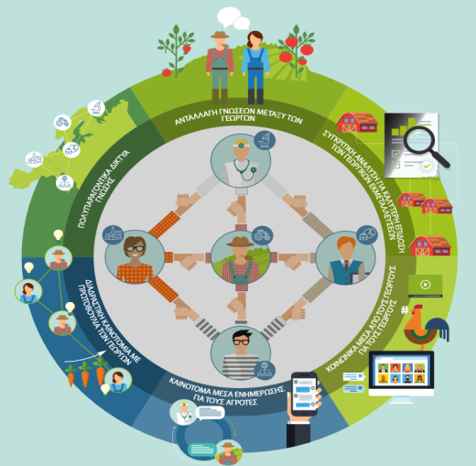
AKIS Σύστημα Γεωργικής Γνώσης & Καινοτομίας
Δίκτυο ατόμων και οργανισμών που συστηματικά εμπλέκονται στη δημιουργία, διάχυση και χρήση της γνώσης και των καινοτομιών στη γεωργία και τις συναφείς δραστηριότητες, με επίκεντρο τον αγρότη.
To AKIS περιλαμβάνει:
Συγκέντρωση όλων των πληροφοριών από όλους τους φορείς σχετικά με την έρευνα, την καινοτομία, την εκπαίδευση, την κατάρτιση και κυρίως την εφαρμογή των γεωργικών συμβουλών.
Παρουσίαση όλων των προβλημάτων που εντοπίζονται κατά τη διαδικασία εκπαίδευσης και κατάρτισης των γεωργικών συμβούλων αλλά και των παραγωγών.
Απαρίθμηση όλων των συνεργασιών μεταξύ των εμπλεκόμενων και των καλών πρακτικών που είχαν θετικά αποτελέσματα με απώτερο σκοπό την υιοθέτηση τους.
Προσδιορισμό της υπάρχουσας κατάστασης του αγροδιατροφικού τομέα καθώς και των μελλοντικών αναγκών του.
www.minagric.gr

Slide 4
Ενσωμάτωση του ΑΚΙS στην ΚΑΠ και στις Εθνικές Πολιτικές
Για το συντονισμό και τη συστηματική υποστήριξη αυτού του δικτύου φορέων και οργανισμών στο ΣΣ ΚΑΠ 2023-2027 (Κεφάλαιο 8: Εκσυγχρονισμός AKIS & Ψηφιοποίηση) προβλέπεται η δημιουργία ενός συντονιστικού οργάνου που θα θέτει κατευθυντήριες γραμμές – ΕΘΝΙΚΗ ΕΠΙΤΡΟΠΗ AKIS.
www.minagric.gr

Slide 5
Υπ’ αρ 357/199475/09.07.2024 Απόφαση του Υπουργού και του Υφυπουργού Αγροτικής Ανάπτυξης και Τροφίμων «Σύσταση, Συγκρότηση και Λειτουργία Εθνικής Επιτροπής ΑΚΙS (Σύστημα Γεωργικής Γνώσης και Καινοτομίας)» (Β΄4081)
Στο Υπουργείο Αγροτικής Ανάπτυξης και Τροφίμων (ΥΠΑΑΤ) λειτουργεί συλλογικό συμβουλευτικό και γνωμοδοτικό όργανο με την επωνυμία «Εθνική Επιτροπή ΑΚΙS (EE AKIS)».
Η ΕΕ ΑKIS υπάγεται και αναφέρεται απευθείας στον αρμόδιο, κατ’ ανάθεση των σχετικών αρμοδιοτήτων, Υπουργό.
Σκοπός της Επιτροπής είναι η τεχνοκρατική υποστήριξη του έργου του αρμόδιου Υπουργού στο σχεδιασμό και την άσκηση της εθνικής στρατηγικής σε θέματα έρευνας, καινοτομίας, κατάρτισης και εκπαίδευσης στον αγροδιατροφικό τομέα.
Έχει επιτελικό ρόλο και θέτει στόχους και κατευθύνσεις στο πλαίσιο της ενωσιακής νομοθεσίας και των εθνικών προγραμματικών κειμένων των κρατών-μελών, κύρια ως προς το περιεχόμενο των γεωργικών συμβουλών και των προγραμμάτων εκπαίδευσης/κατάρτισης.
www.minagric.gr

Slide 6
ΚΑΘΗΚΟΝΤΑ ΤΗΣ ΕΕ AKIS (1)
Συλλέγει πληροφορίες από όλους τους φορείς του AKIS σε εθνικό επίπεδο σχετικά με την έρευνα, την καινοτομία, την εκπαίδευση και την κατάρτιση, με ιδιαίτερη έμφαση στις γεωργικές συμβουλές,
Καταγράφει τα υπάρχοντα δίκτυα ανταλλαγής και μεταφοράς τεχνογνωσίας και τα ενσωματώνει στο AKIS,
Καταγράφει τα εμπόδια και τα προβλήματα στο πεδίο της εκπαίδευσης και κατάρτισης των γεωργικών συμβούλων και των αγροτών, της έρευνας και της καινοτομίας, από διάφορους φορείς του ΑΚΙS στην Ελλάδα και ιδιαίτερα όσων λειτουργούν στο πλαίσιο της ΚΑΠ και προτείνει πιθανές λύσεις,
Καταγράφει τις καλές πρακτικές και τις επιτυχημένες περιπτώσεις α) όπου μετά από μια αναγνωρισμένη εκπαίδευση/κατάρτιση, θα επιτευχθεί μια κοινωνία συμβούλων, ικανή να καλύψει τις διαφορετικών ειδικοτήτων ανάγκες του αγροτικού κόσμου και β) στον τομέα της έρευνας και καινοτομίας,
Συνεργάζεται με το συντονιστικό όργανο ΑΚΙS και το Εθνικό Δίκτυο ΚΑΠ,
www.minagric.gr

Slide 7
ΚΑΘΗΚΟΝΤΑ ΤΗΣ ΕΕ ΑKIS (2)
Καταγράφει α) το ρόλο των σημαντικών φορέων στο ΑΚΙS σε θέματα σχετικά με την έρευνα, την καινοτομία, την εκπαίδευση και την κατάρτιση, με ιδιαίτερη έμφαση στις γεωργικές συμβουλές, και β) πιθανούς τρόπους στήριξής τους θεσμικά,
Συντονίζει τον διοικητικό μηχανισμό του ΑΚΙS σε εθνικό επίπεδο με ιδιαίτερο προσανατολισμό α) τη δημιουργία κινήτρων για την παροχή υπηρεσιών συμβούλων ικανών να καλύψουν τις ανάγκες των αγροτών και β) στον τομέα της έρευνας και καινοτομίας,
Προτείνει τρόπους για την ενίσχυση και ενδυνάμωση του ΑΚΙS και την προώθηση της έρευνας, της καινοτομίας, της εκπαίδευσης και της κατάρτισης διαδραστικά στο πλαίσιο της ΚΑΠ,
Ενισχύει τη συνοχή των διαφόρων πολιτικών και στρατηγικών σε εθνικό επίπεδο με σκοπό την ενδυνάμωση των γεωργικών συμβουλών, της έρευνας και της καινοτομίας στο ΑΚΙS, κύρια διαμέσου της Εθνικής Στρατηγικής για την έρευνα και την καινοτομία,
Παρακολουθεί και αναλύει την πορεία και τις προοπτικές της ελληνικής γεωργίας, διαπιστώνει τις ανάγκες στα θέματα έρευνας, καινοτομίας, εκπαίδευσης και κατάρτισης, προτείνει προτεραιότητες, επισημαίνει και αξιολογεί τις προκλήσεις και τους κινδύνους και εισηγείται μέτρα με στόχο τη βέλτιστη διαχείριση των ανωτέρω προκλήσεων.
www.minagric.gr

Slide 8
ΑΠ 143/295402/31.10.2024 Απόφαση του Υπουργού Αγροτικής Ανάπτυξης και Τροφίμων σχετικά με τον ορισμό Προέδρου και μελών της Εθνικής Επιτροπής AKIS).
Η Εθνική Επιτροπή ΑKIS συστήνεται / συγκροτείται από Πρόεδρο και 21 μέλη.
Πρόεδρος ορίζεται ο/η Γενικός/ή Γραμματέας Αγροτικής Πολιτικής και Διεθνών Σχέσεων (με αναπληρωτή/ρια τον/την Προιστάμενο/η της Διεύθυνσης Έρευνας Καινοτομίας και Εκπαίδευσης).
Ως μέλη, στην Εθνική Επιτροπή ΑKIS συμμετέχει ένας εκπρόσωπος από τις κάτωθι υπηρεσίες και φορείς:
Διεύθυνση Έρευνας, Καινοτομίας και Εκπαίδευσης του ΥΠΑΑΤ
Διεύθυνση Αγροτικής Πολιτικής, Τεκμηρίωσης και Διεθνών Σχέσεων του ΥΠΑΑΤ
Ειδική Υπηρεσία Εφαρμογής Παρεμβάσεων Αγροτικής Ανάπτυξης (ΕΥΕ ΠΑΑ) / Μονάδα Εκπαίδευσης, Κατάρτισης και Γεωργικών Συμβουλών του ΥΠΑΑΤ (συντονιστικό όργανο ΑKIS)
Ειδική Υπηρεσία Διαχείρισης του Στρατηγικού Σχεδίου Κοινής Αγροτικής Πολιτικής (ΕΥΔ ΣΣ ΚΑΠ) / Μονάδα Προγραμματισμού και Δικτύωσης του ΥΠΑΑΤ
ΕΛΓΟ ΔΗΜΗΤΡΑ
Γενική Γραμματεία Έρευνας και Καινοτομίας (ΓΓΕΚ),Υπουργείο Ανάπτυξης .
Εθνικό Κέντρο Τεκμηρίωσης (ΕΚΤ)
Μπενάκειο Φυτοπαθολογικό Ινστιτούτο
www.minagric.gr

Slide 9
ΣΥΓΚΡΟΤΗΣΗ ΕΘΝΙΚΗΣ ΕΠΙΤΡΟΠΗΣ AKIS (2)
Ινστιτούτο Γεωπονικών Επιστημών
Έξι εκπρόσωποι των Γεωπονικών Πανεπιστημίων και Σχολών:
του Γεωπονικού Πανεπιστημίου Αθηνών
της Σχολής Γεωπονίας, Δασολογίας και Φυσικού Περιβάλλοντος του ΑΠΘ,
της Σχολής Γεωπονικών Επιστημών του Πανεπιστημίου Θεσσαλίας,
της Σχολής Επιστημών Γεωπονίας και Δασολογίας του Δημοκρίτειου Πανεπιστημίου Θράκης,
της Σχολής Γεωπονίας και Τροφίμων του Πανεπιστημίου Πελοποννήσου
Της Σχολής Γεωτεχνικών Επιστημών του Διεθνούς Πανεπιστημίου Ελλάδος
Δύο εκπρόσωποι των Κτηνιατρικών Τμημάτων:
του Αριστοτέλειο Πανεπιστήμιο Θεσσαλονίκης
του Πανεπιστήμιο Θεσσαλίας
Γεωτεχνικό Επιμελητήριο Ελλάδας (ΓΕΩΤΕΕ)
Εθνική Ένωση Αγροτικών Συνεταιρισμών (ΕΘΕΑΣ)
Σύνδεσμος Επιχειρήσεων και Βιομηχανιών (ΣΕΒ)
Πανελλήνια Ένωση Νέων Αγροτών (ΠΕΝΑ)
Πανελλήνιος Σύλλογος Φορέων Παροχής Γεωργικών Συμβουλών «Γεωργικοί Σύμβουλοι»
www.minagric.gr

Slide 10
ΛΕΙΤΟΥΡΓΙΑ ΤΗΣ ΕΕ AKIS
Η Δ/νση Έρευνας, Καινοτομίας και Εκπαίδευσης συντονίζει
Την ΕΕ AKIS θα συνεπικουρούν στο έργο της, μετά από πρόσκληση του Προέδρου, στελέχη και υπάλληλοι του Υπουργείου Αγροτικής Ανάπτυξης και Τροφίμων, εκπρόσωποι άλλων οργανισμών και φορέων και εμπειρογνώμονες που διαθέτουν την αναγκαία τεχνογνωσία και εμπειρία.
Η ΕΕ ΑKIS συνεδριάζει μια φορά το χρόνο τουλάχιστον
1^{η} Συνεδρίαση 12/12/2024
2^{η} Συνεδρίαση 26/2/2025
3^{η} Συνεδρίαση 29/1/2026
Ο εσωτερικός κανονισμός λειτουργίας της εγκρίθηκε από τα μέλη στη 1^{η} Συνεδρίαση και προβλέπει μεταξύ άλλων τη δημιουργία ομάδων εργασίας για συγκεκριμένα θέματα.
www.minagric.gr

Slide 11
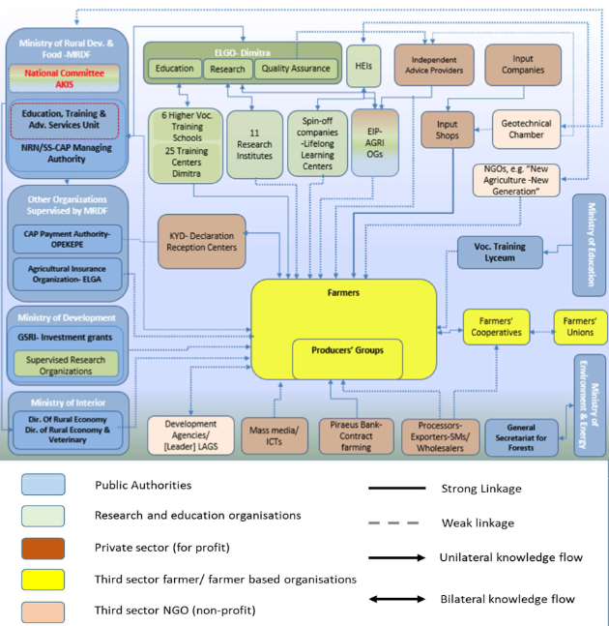
I2Connect Report for Greece 2024

Slide 12
ΤΟ AKIS ΣΤΗΝ ΕΛΛΑΔΑ
ΕΡΕΥΝΑ - ΚΑΙΝΟΤΟΜΙΑ
ΣΥΜΒΟΥΛΕΣ - ΝΟΜΟΘΕΣΙΑ
ΚΑΤΑΡΤΙΣΗ - ΕΚΠΑΙΔΕΥΣΗ
ΥΠ. ΠΑΙΔΕΙΑΣ
ΕΥΕ ΠΑΑ
ΓΕΩΠΟΝΙΚΑ ΑΕΙ
ΥΠ. ΑΓΡ. ΑΝ. & ΤΡΟΦ.
KTHNIAΤΡΙΚΕΣ ΣΧΟΛΕΣ
ΕΥΕ ΠΑΑ
ΕΕ ΑΚΙS
ΙΓΕ
Δ/ΝΣΗ Ε. Κ. & Ε.
ΕΟΠΠΕΠ
6 ΣΑΕΚ
ΕΛΓΟ - ΔΗΜΗΤΡΑ
COORDINATION BODY
Δ/ΝΣΗ A. Π. Τ. & Δ.Σ.
ΥΠ.
ΑΝΑΠΤΥΞΗΣ
ΚΕΔΙΒΙΜ ΠΑΝΕΠΙΣΤΗΜΙΩΝ
ΓΓΕΚ
ΕΛΓΟ – ΔΗΜΗΤΡΑ
ΥΠ. ΑΓΡ. ΑΝ. & ΤΡΟΦ.
ΚΥΔ
(ΟΣΔΕ)
25 ΚΕΝΤΡΑ ΕΚΠ/ΣΗΣ
ΔΗΜΗΤΡΑ
ΓΕΩΡΓΙΚΟΙ ΣΥΜΒΟΥΛΟΙ
EKT
11 EΡ. ΙΝΣΤΙΤΟΥΤΑ ΕΛΓΟ-ΔΗΜΗΤΡΑ
ΙΔ. ΕΚΠΑΙΔΕΥΤΕΣ/ΕΚΠΑΙΔΕΥΤΕΣ ΕΛΓΟ
ΟΡΓΑΝΩΣΕΙΣ ΑΓΡΟΤΩΝ
ΜΠΕΝΑΚΕΙΟ
ΠΑΑ ΜΕΤΡΑ ΣΥΝΕΡΓΑΣΙΑΣ (O.G.) – ΕΥΡ.. ΣΥΜΠΡ. ΚΑΙΝ.
ΑΓΡΟΤΕΣ
ΓΕΩΤΕΕ
ΕΝΩΣΕΙΣ ΑΓΡΟΤΩΝ
ΜΠΕΝΑΚΕΙΟ
ΑΓΡΟΤΙΚΟΙ ΣΥΝΕΤΑΙΡΙΣΜΟΙ
ΥΠ. ΕΣΩΤΕΡΙΚΩΝ
ΤΡΑΠΕΖΕΣ
ΙΔ. ΣΥΜΒΟΥΛΟΙ & ΕΤΑΙΡΕΙΕΣ
ΣΕΒ
ΜΚΟ
ΔΑΟΚ
www.minagric.gr
ΥΠΑΑΤ, Δ/ΝΣΗ ΕΡΕΥΝΑΣ ΚΑΙΝΟΤΟΜΙΑΣ & ΕΚΠΑΙΔΕΥΣΗΣ, 2024

Slide 13
Πώς υποστηρίζουμε το ΑΚΙS στην Ελλάδα?
Δράσεις (ΚΑΠ 2014-2020):
  Δράση 1.1.1 Κατάρτιση γεωργών με ιδιώτες εκπαιδευτές ή εκπαιδευτές του ΕΛΓΟ – ΔΗΜΗΤΡΑ
  Δράση 2.1 Συμβουλές γεωργών μέσω ιδιωτών συμβούλων που πιστοποιεί ο ΕΛΓΟ-ΔΗΜΗΤΡΑ
  Δράση 2.2 Κατάρτιση γεωργικών συμβούλων με ενδιάμεσο φορέα τον ΕΛΓΟ – ΔΗΜΗΤΡΑ
  Μέτρο 16 – Συνεργασία:
    Δράση 1 - ίδρυση (δυνητικών) Επιχειρησιακών Ομάδων της Ευρωπαϊκής Σύμπραξης Καινοτομίας για την παραγωγικότητα και τη βιωσιμότητα της γεωργίας
    Δράση 2 - Υλοποίηση του Επιχειρησιακού Σχεδίου των Επιχειρησιακών Ομάδων της ΕΣΚ για την παραγωγικότητα και τη βιωσιμότητα της γεωργίας
  Μέτρα παρέμβασης ΣΣ ΚΑΠ 2023-2027
  Π3 – 78.1 Κατάρτιση γεωργών με ιδιώτες εκπαιδευτές ή εκπαιδευτές του ΕΛΓΟ – ΔΗΜΗΤΡΑ
  Π3 – 78.2 Συμβουλές γεωργών μέσω ιδιωτών συμβούλων που πιστοποιεί ο ΕΛΓΟ-ΔΗΜΗΤΡΑ
  Κατάρτιση γεωργικών συμβούλων με ενδιάμεσο φορέα τον ΕΛΓΟ – ΔΗΜΗΤΡΑ
  Π3 – 77.3.1 Ανάπτυξη συνεργασιών μέσω Επιχειρησιακών Ομάδων της Ευρωπαϊκής Σύμπραξης Καινοτομίας
  Μέτρα Στήριξης (ΕΕ ΑΚΙS, Συντονιστικό όργανο AKIS, Modern-AKIS, SCAR-AKIS, δημιουργία πλατφόρμας AKIS και δικτύωση υπό συζήτηση κτλ.)
  Ευρωπαϊκά προγράμματα (Horizon Europe , Life, Prima κτλ.)
  Σημαντικός ο ρόλος των Γεωργικών Συμβούλων και της συνεχούς κατάρτισης τους.
www.minagric.gr

Slide 14
1^{η} Συνεδρίαση Ε.Ε. ΑΚΙS – 12/12/2024 Προτεραιότητες
α) Περιγραφή πώς θέλουμε ή πώς σκεφτόμαστε να είναι το Αποθετήριο γνώσης
μια κεντρική ψηφιακή πλατφόρμα στην οποία θα περιλαμβάνονται όλα τα αποτελέσματα έρευνας ,καινοτομίας σε εκλαϊκευμένη μορφή και πώς φανταζόμαστε ότι μπορεί να λειτουργήσει. Προθεσμία για αποστολή προτάσεων 27/3/2025.
β) Πώς μπορούμε να χρησιμοποιήσουμε τις ιδιωτικές και τις δημόσιες δομές ώστε να
συνεισφέρουν στην εκπαίδευση των αγροτών. 27/3/2024

Slide 15
2^{η} Συνεδρίαση Ε.Ε. ΑΚΙS , 26 /2/ 2025 προτεραιότητες στη θεματολογία βραχυχρόνιων προγραμμάτων κατάρτισης Συμπεράσματα (1)
Τα προγράμματα κατάρτισης Δράσης 2 της παρέμβασης Π3-78.1 «Εκπαίδευση – κατάρτιση γεωργών δασοκόμων» του ΣΣ ΚΑΠ για τη θεματολογία και το περιεχόμενο των οποίων ζητήθηκαν από τα μέλη σχόλια και παρατηρήσεις είναι τυπικά βραχυχρόνια προγράμματα (50-75 ωρών).
Τα προγράμματα θα απευθύνονται όχι μόνο σε οικογενειακού τύπου αγροτικές εκμεταλλεύσεις αλλά κύρια σε αγροτικές επιχειρήσεις κάθε τύπου και νομικής μορφής .
Για την κατάρτιση των προγραμμάτων είναι απαραίτητη η συμπλήρωση των στατιστικών στοιχείων που έχει αποστείλει ο ΕΛΓΟ –ΔΗΜΗΤΡΑ αναφορικά με το επίπεδο της εκπαίδευσης του αγροτικού πληθυσμού στον οποίο θα απευθύνονται τα προγράμματα αυτά καθώς και η συλλογή επιπλέον στοιχείων που αφορούν τον αγροτικό τομέα και πιο συγκεκριμένα την αγροτική εκπαίδευση και κατάρτιση.
Συμφωνήθηκε ομόφωνα ότι το σύστημα εκπαίδευσης και κατάρτισης των γεωργών πρέπει να είναι «γεωργοκεντρικό». Θα πρέπει τα προγράμματα να έχουν κάποιες βασικές υποχρεωτικές θεματικές ενότητες και κάποιες που θα επιλέγονται από το ίδιο τον αγρότη βάσει των αναγκών του.
Προτάθηκε και συμφωνήθηκε στα προγράμματα κατάρτισης να υπάρχει ενημέρωση των αγροτών σχετικά με το ΣΣ ΚΑΠ, συμπεριλαμβανομένης της κοινωνικής αιρεσιμότητας, η οποία βάσει του κανονισμού (ΕΕ) 2021/2115 πρέπει από 01/01/2025 να εφαρμόζεται υποχρεωτικά.

Slide 16
2^{η} Συνεδρίαση Ε.Ε. ΑΚΙS – Συμπεράσματα (2)
Στην κατάρτιση των αγροτών θα πρέπει να συμπεριληφθεί το θέμα της κοστολόγησης της παραγωγής, είτε ως ανεξάρτητη θεματική ενότητα, είτε ως υπομέρος μιας ή περισσότερων θεματικών ενοτήτων.
Θα πρέπει επιπλέον να συμπεριληφθούν και τα λεγόμενα «soft skills (όπως leadership-ηγεσία)» στις θεματικές ενότητες καθώς και τα digital skills – ψηφιακές δεξιότητες.
Τα προγράμματα κατάρτισης συμφωνήθηκε να περιέχουν γενικότερες, αλλά και πιο εξειδικευμένες θεματικές ενότητες. Επιπλέον να υπάρχει η δυνατότητα εξειδίκευσης τους ανά γεωγραφική περιοχή.
Προτάθηκε και συμφωνήθηκε να τεθεί η πρόταση για τις θεματικές ενότητες σε διαβούλευση προς τους αγρότες-παραγωγούς για να συμμετέχουν ενεργά ως προς τις ανάγκες τους για κατάρτιση και εκπαίδευση.
Το ψηφιακό αποθετήριο κατά ομοφωνία αποτελεί ένα πάρα πολύ σημαντικό έργο, απαραίτητο για το σύστημα ΑΚΙS.

Slide 17
2^{η} Συνεδρίαση Ε.Ε. ΑΚΙS – Συμπεράσματα (2)
Δημιουργήθηκε ομάδας εργασίας (κ. Φλεμετάκης, εκπρόσωπος ΓΠΑ, κα Τσαγκαράκου, εκπρόσωπος ΕΛΓΟ ΔΗΜΗΤΡΑ, κα Σαρχόσογλου, εκπρόσωπος ΕΚΤ, κ. Κορασίδης, εκπρόσωπος ΕΘΕΑΣ) προκειμένου να αναλύσουν και να συνθέσουν τις προτάσεις των μελών και να προτείνουν στη βάση και όσων συζητήθηκαν κατά τη συνεδρίαση έναν τελικό πίνακα με κατευθύνσεις με τις προτεραιότητες στις θεματικές ενότητες στα προγράμματα κατάρτισης της Δράσης 2 της παρέμβασης Π3-78.1, που στη συνέχεια πήρε τη σύμφωνη γνώμη από τα υπόλοιπα μέλη της ΕΕ ΑΚΙS.

Slide 18
3^{η} Συνεδρίαση Ε.Ε.ΑΚΙS
Ψηφιακό Αποθετήριο γνώσης.
Eθνικό Σχέδιο Δράσης για την γεωργική εκπαίδευση & κατάρτιση αγροτικού κόσμου.

Slide 19
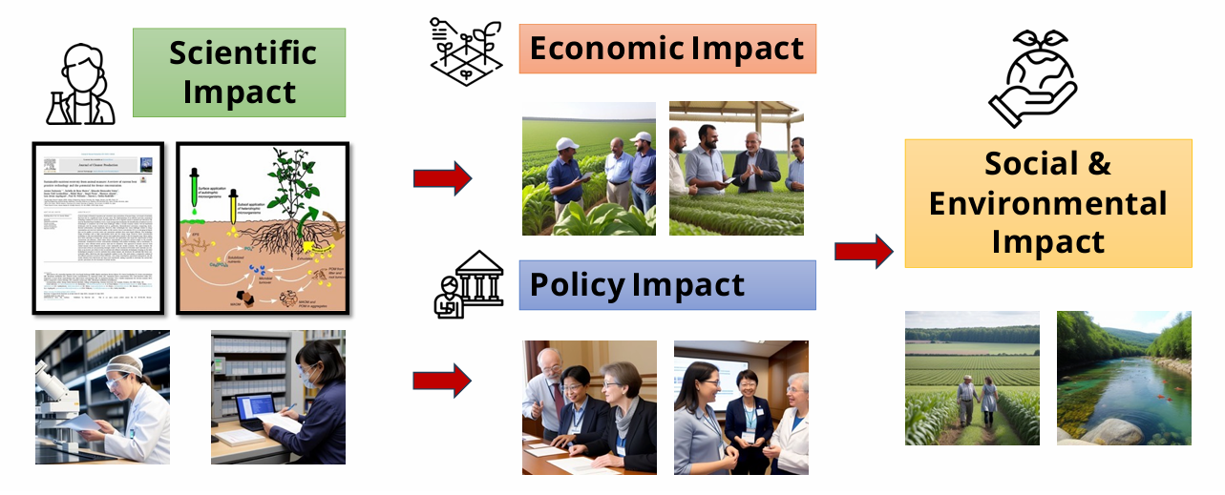
Αποτελεσματική λειτουργία ΑΚΙS και στην νέα ΚΑΠ
Για πιο λόγο?
Η αποτελεσματική λειτουργία του δικτύου είναι σημαντική για τα κράτη μέλη της ΕΕ και για την χώρα μας ώστε να αποφευχθούν οι διπλές προσπάθειες, να εξοικονομηθούν πόροι, να επιτευχθούν οι ουσιαστικοί στόχοι της ευρωπαϊκής και εθνικής/περιφερειακής χρηματοδότησης και να επιταχυνθεί η καινοτομία.
www.minagric.gr

Slide 20
Ευχαριστώ για την προσοχή σας
www.minagric.gr

Slide 21
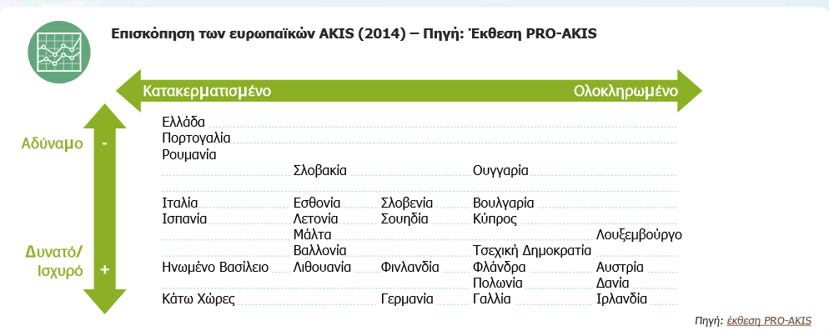
Το σύστημα AKIS στην Ελλάδα
Το ελληνικό όπως και το δίκτυο άλλων χωρών π.χ. Πορτογαλίας, Ρουμανίας, Ισπανίας, Ιταλίας χαρακτηρίσθηκε ως αδύναμο ή λιγότερο αδύναμο αλλά κατακερματισμένο δηλ. καταγράφηκε έλλειψη ισχυρού φορέα και πόρων ώστε να συντονίζεται και να υποστηρίζεται η μεταφορά γνώσης μεταξύ των φορέων, με συνέπεια να μην φτάνει τελικά στον παραγωγό μέσω των συμβούλων (χάσμα μεταξύ γνώσης και πράξης).
PROAKIS study, Characterizing MS’AKIS an overview ( as of 2014)
www.minagric.gr

